Slide 1

无锡方糖
项目简介
发蒙启蔽 运筹建策
蓄势待发 一展风采

Slide 2

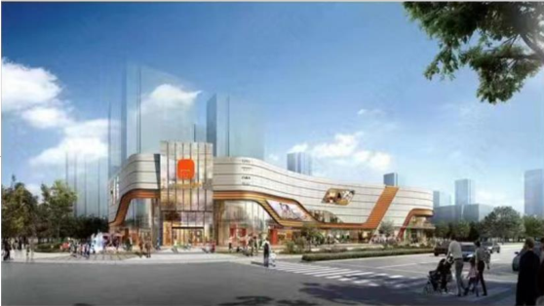
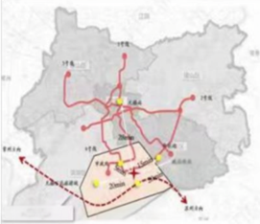
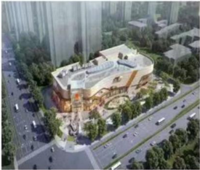
邻里商业中心-无锡·方糖商业中心
产权证数量 | 43本 | 开业时间 | 2020年11月
产权建筑面积 | 13160.72m² | 停车位数量 | B1：73个 B2：144个
产权属性/年限 | 商业，40年 | 主力业态 | 餐饮、零售、教培
产权到期日 | 2050年9月19日 | 建筑形态 | 商业盒子
无锡首个 "Family core"
【区位交通】
片区定位：项目位于太湖新城核心区，经开区观山路与信成道交汇处；
周边人口及产业概况：三公里覆盖10万人。紧邻海岸城等核心商务区；
三轨交汇：项目正面观山路为主干道，双向8车道；近地铁1号线、4号线，
有30余条公交线路通达全市。
【项目亮点】
高出租率：方糖出租率高达95%，项目在营品牌槳督集肯德基、星巴克、
学而思、英锐教育等30余家。填补所在区域教育陪伴类商业的空白；
高辨识度：项目创意打造网红地标-空中巴士滑梯，为项目进入更多趣味
和互动性，在板块内具备辨识度与与名度
A地球轨道
高消费力客群：客群基数庞大，优质消费客群增长迅速。周边改善小区、
高端写字楼及商业综合体汇聚，客群平均购买能力高于全市人均消费水平
环太湖高速
太湖新城。

Slide 3

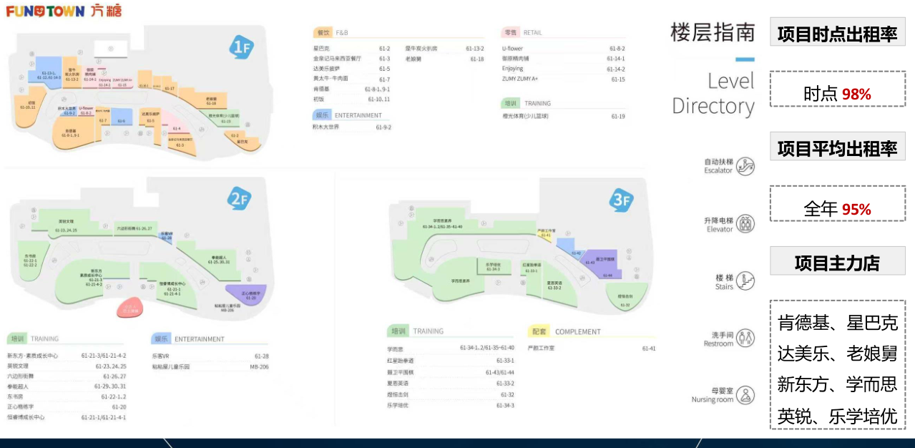
无锡方糖商业中心最新商户落位

Slide 4

无锡方糖商业中心收入情况
含税收入 | 科目 | 2025年1月1日-2025年12月31日
 | 租金（9%） | 533万元
 | 管理费（6%） | 267万元
 | 多经收入（6%） | 65.39万元
 | 停车场（9%） | 27万元
 | 营业外收入（6%） | 28.6万元
 | 小计 | 921万元

Slide 5
总收入921万，净收益700万一年
整体售价9500万
净投资回报率：700万/9500万=7.37%
各自承担各自税收
股权转让或者资产转让均可。

